Slide 1
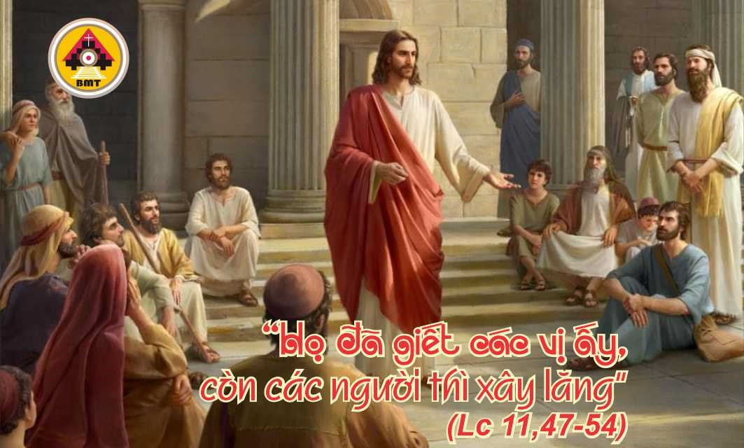

THỨ NĂM TUẦN XXVIII THƯỜNG NIÊN A

Slide 2
Ca Nhập Lễ
Lạy Chúa, lạy Chúa, nếu Chúa nhớ hoài sự lỗi, nào ai chịu nổi được ư? Vì lạy Thiên Chúa Is-ra-el, Chúa thường rộng lượng thứ tha.

Slide 3

Bài Đọc 1: Ep 1, 1-10
“Ngài đã chọn chúng ta trong Người trước khi tạo dựng thế gian”.
Khởi đầu bức thư của Thánh Phaolô Tông đồ gửi tín hữu Êphêxô.

Slide 4
Đáp Ca
Tv 97, 1. 2-3ab. 3cd-4. 5-6
Đáp: Chúa đã công bố ơn cứu độ của Người (c. 2a).

Slide 5
Alleluia: Ga 14, 5
Alleluia-alleluia: – Chúa phán: “Thầy là đường, là sự thật và là sự sống, không ai đến được với Cha mà không qua Thầy”. – Alleluia.

Slide 6
Phúc Âm: Lc 11, 47-54

Slide 7


Slide 8

DÂNG LỄ

Slide 9
CA HIỆP LỄ
Bọn giàu sang đã sa cơ nghèo đói; nhưng người tìm Chúa chẳng thiếu chi thiện hảo.

Slide 10
THỨ NĂM TUẦN XXVIII THƯỜNG NIÊN A

